Slide 1
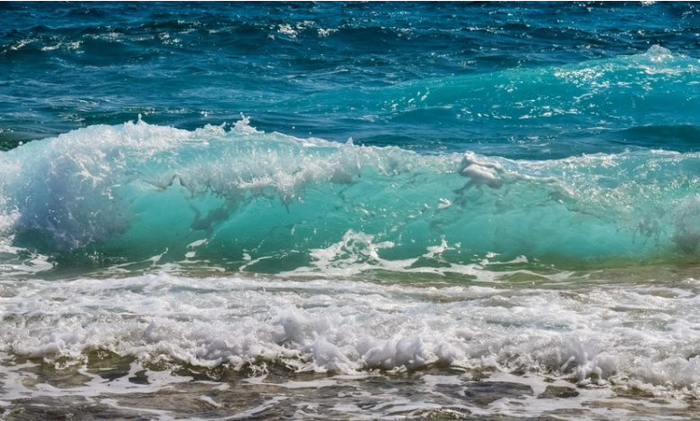
المحيطات

Slide 2
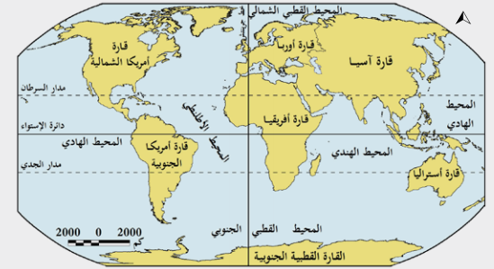
توزيع المحيطات على سطح الأرض

Slide 3
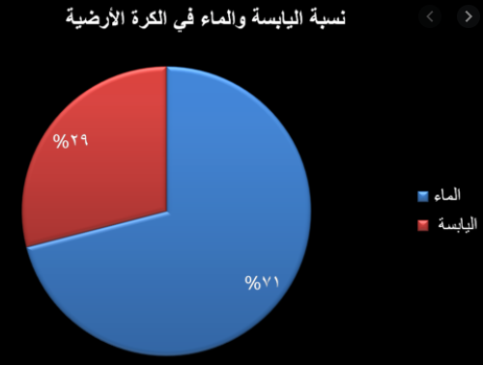
الجنوبي
الشمالي
تشكل المحيطات 71% من مساحة سطح الأرض ويوجد معظمها في الجزء الجنوبي من سطح الأرض

Slide 4
تختلف كميتها من منطقة إلى أخرى اعتمادا على:
الحركة الرأسية للمياه.
حركة الأمواج.
نشاط الكائنات الحية.
مكونات مياه المحيطات
المواد غير الذائبة
المواد الذائبة
أيونات
المواد الصلبة
غازات
مواد عضوية

Slide 5
خصائص مياه المحيطات
فيزيائية
كيميائية
درجة الحرارة
الملوحة
الكثافة

Slide 6

الملوحة
سنعمل معًا من خلال توزيعكم في مجموعات ومن خلال تعاونكم سنتوصل لإجابات الأسئلة الآتية (العمل في الكتاب المدرسي).
1- وضح المقصود بالملوحة؟
2- ما هي الوحدات المستخدمة لقياس الملوحة؟
3- ما المصادر الأساسية للأملاح الذائبة في المحيطات؟
4- هناك عمليات مختلفة تؤثر في الملوحة فسر العلاقة التي تربط كلًا منها بالملوحة.

Slide 7
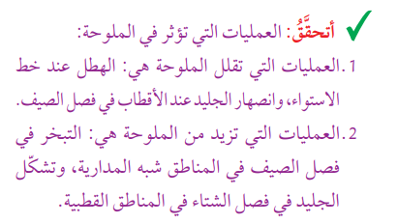
أتحقق ص30

Slide 8
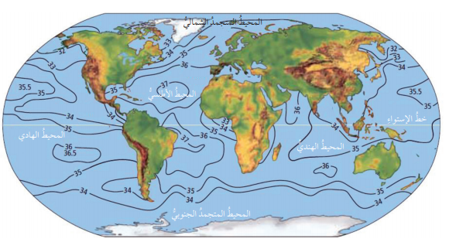





Slide 9







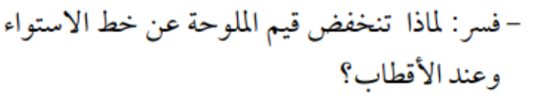



Slide 10
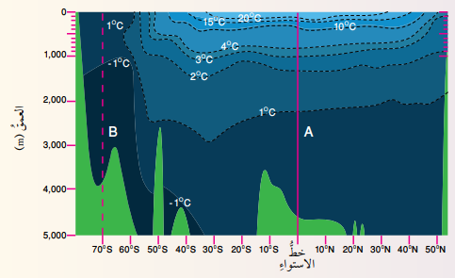



درجة الحرارة
أين تتوقع أن تسجل أعلى درجة حرارة سطحية في المحيطات ولماذا؟
أن تتوقع أن تسجل أدنى درجات حرارة سطحية؟
لا

Slide 11

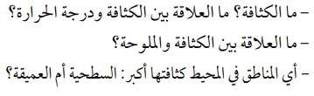
كثافة مياه المحيطات

Slide 12
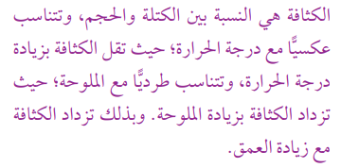

Slide 13



Slide 14
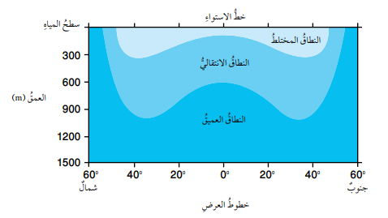
طبقات المحيط
كم عدد طبقات المحيط؟
3 طبقات
ما الأساس الذي اعتمده العلماء في تقسيم طبقات المحيط؟
التغير في الكثافة مع العمق

Slide 15
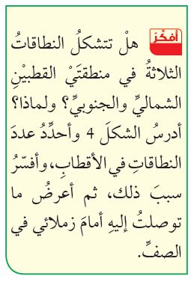

Slide 16
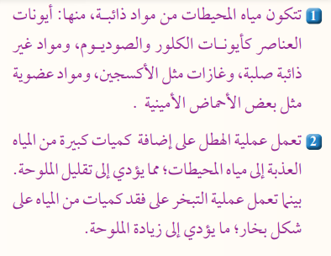
أسئلة المراجعة ص34

Slide 17
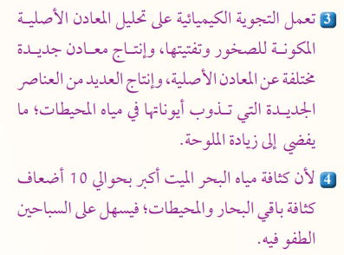

Slide 18
